Slide 1
Краевая инновационная площадка
«Школа непрерывного учительского роста: механизмы и проектные линии»
МАОУ-СОШ № 20 г. Армавира
Диагностический инструментарий для определения уровня профессиональной компетенции педагогов в ИКТ
11.04.2025 год

Slide 2
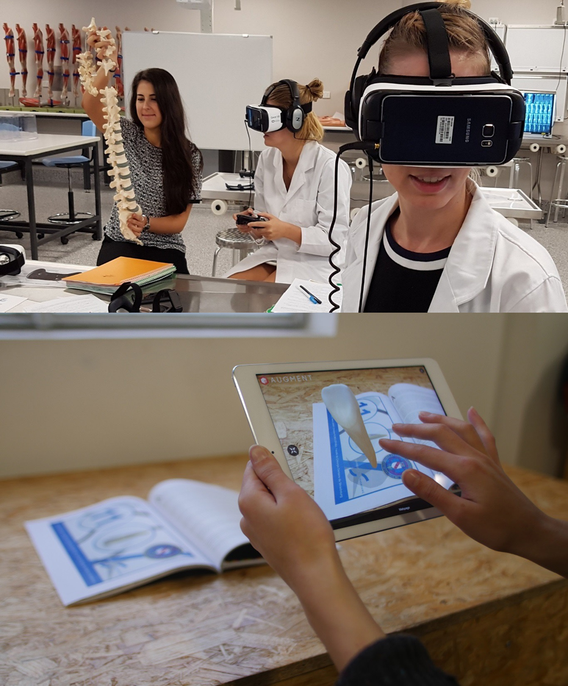
ТРЕНДЫ В ОБРАЗОВАНИИ
Использование цифровых образовательных ресурсов и мультимедиа технологий
Развитие цифровой образовательной среды
Геймификация образования
Мобильное обучение
Использование цифровых лабораторий
Развитие облачных образовательных решений
Использование социальных сетей в образовании
Развитие дистанционного образования, массовых открытых онлайн-курсов (МООК)
Использование технологий искусственного интеллекта
Работа с большими данными
Робототехника

Slide 3
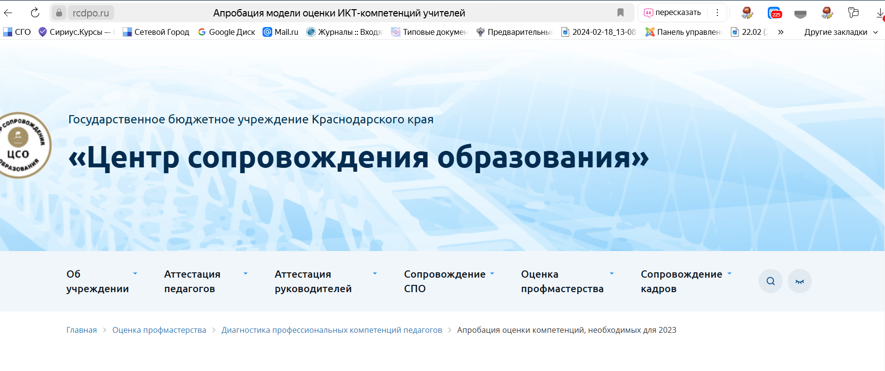
Государственное бюджетное учреждение Краснодарского края
«Центр сопровождения образования»
https://rcdpo.ru/profmaster/diagnostika_prof_comp/aprobatsiya-otsenki-kompetentsiy-neobkhodimykh-dlya-2023/

Slide 4
Получить названия файлов
Yandex Forms
Онлайн - инструменты для любителей PDF
Использование нейросетей

Slide 5
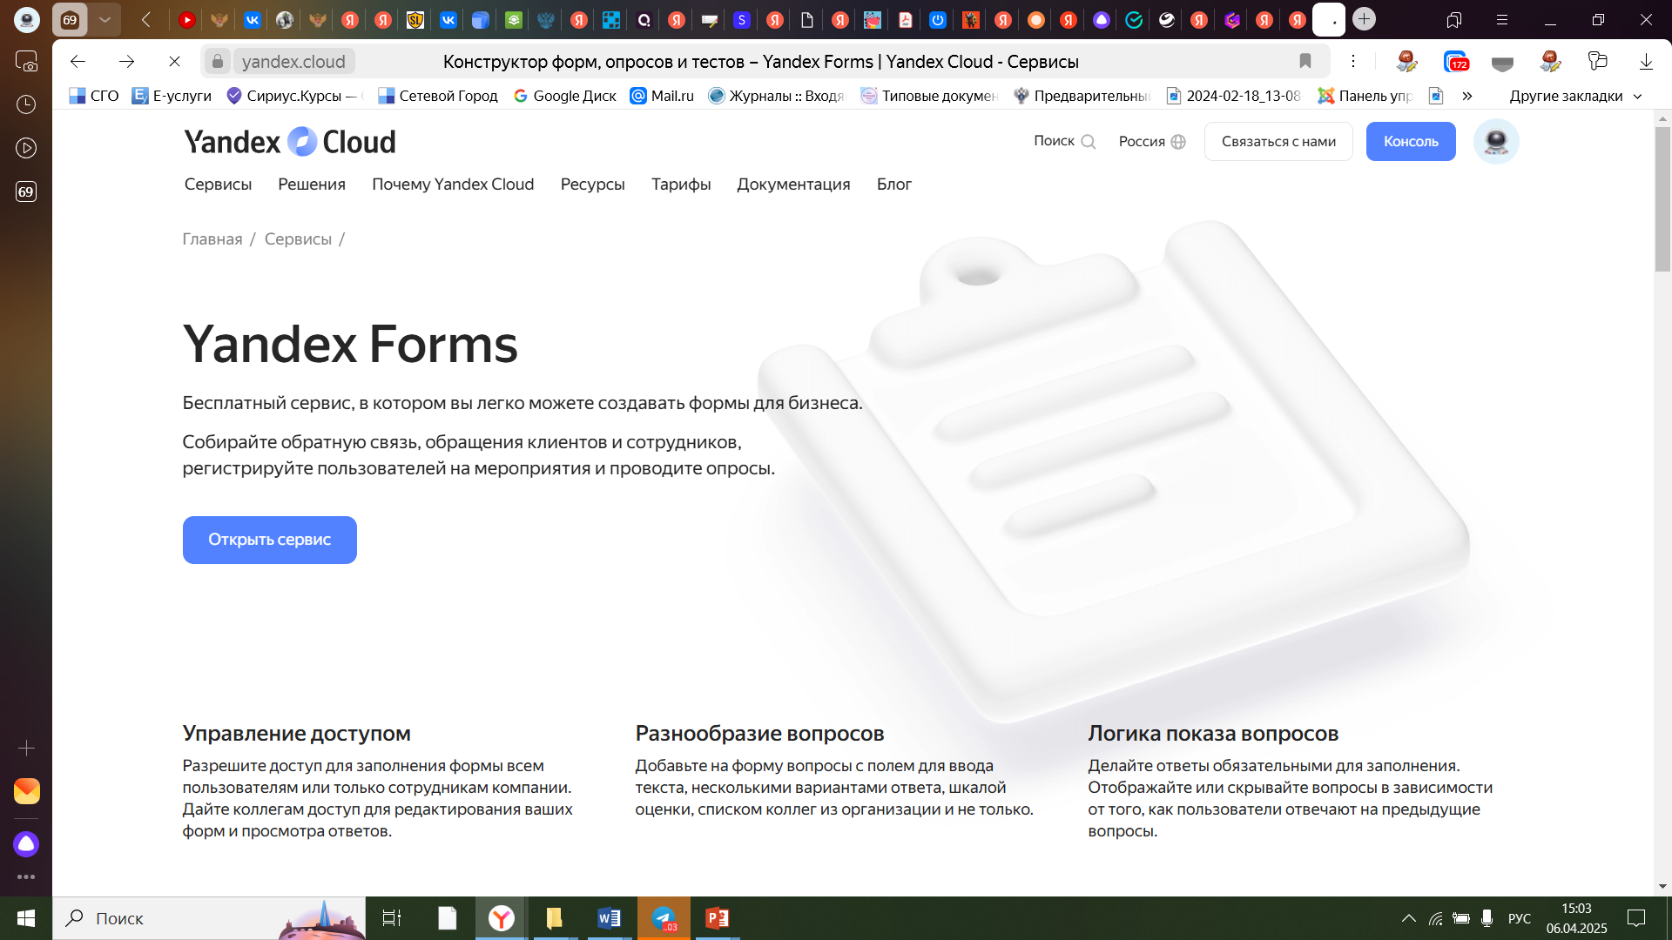
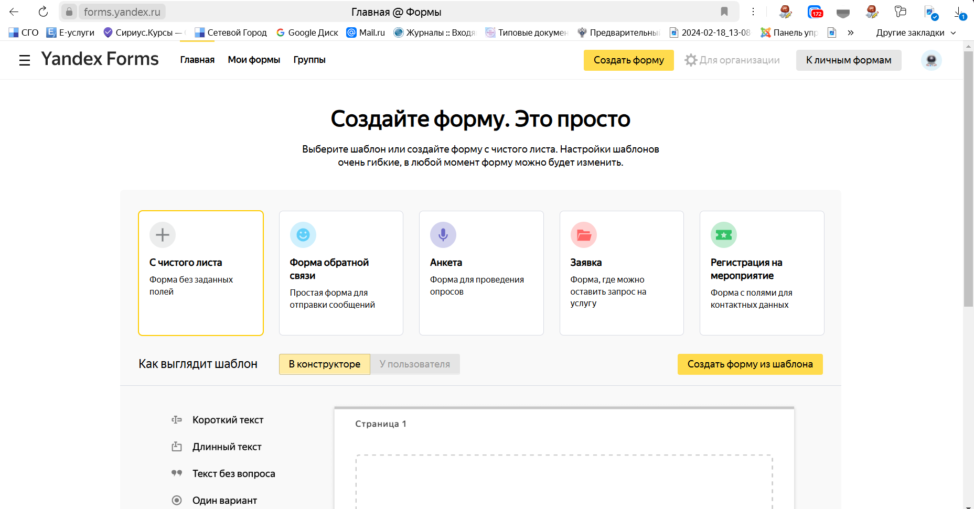
https://forms.yandex.ru/cloud/67d06fe6f47e734142c944e1/

Slide 6
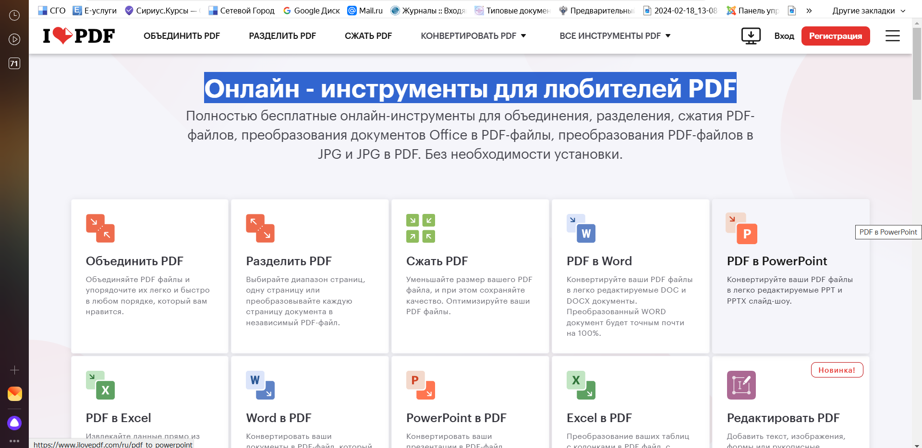
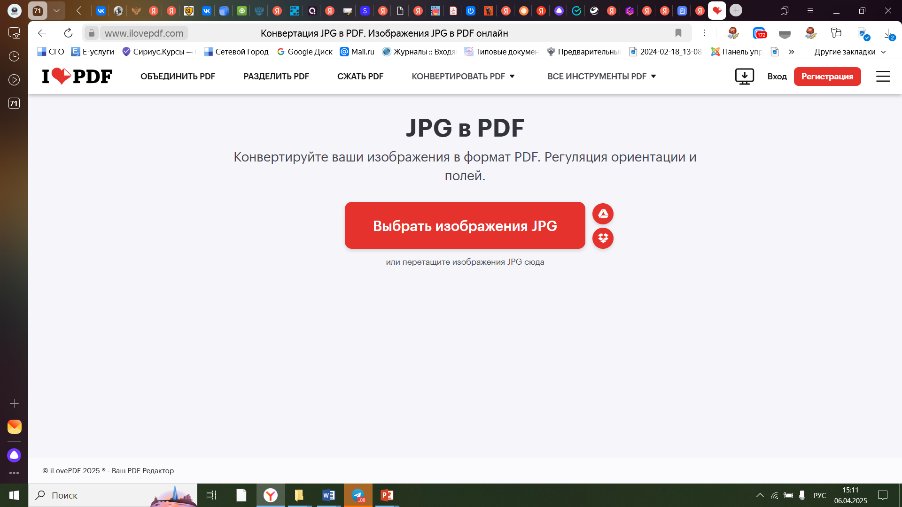
https://www.ilovepdf.com/ru/jpg_to_pdf

Slide 7
https://gamma.app/ru

Slide 8
https://giga.chat/

Slide 9
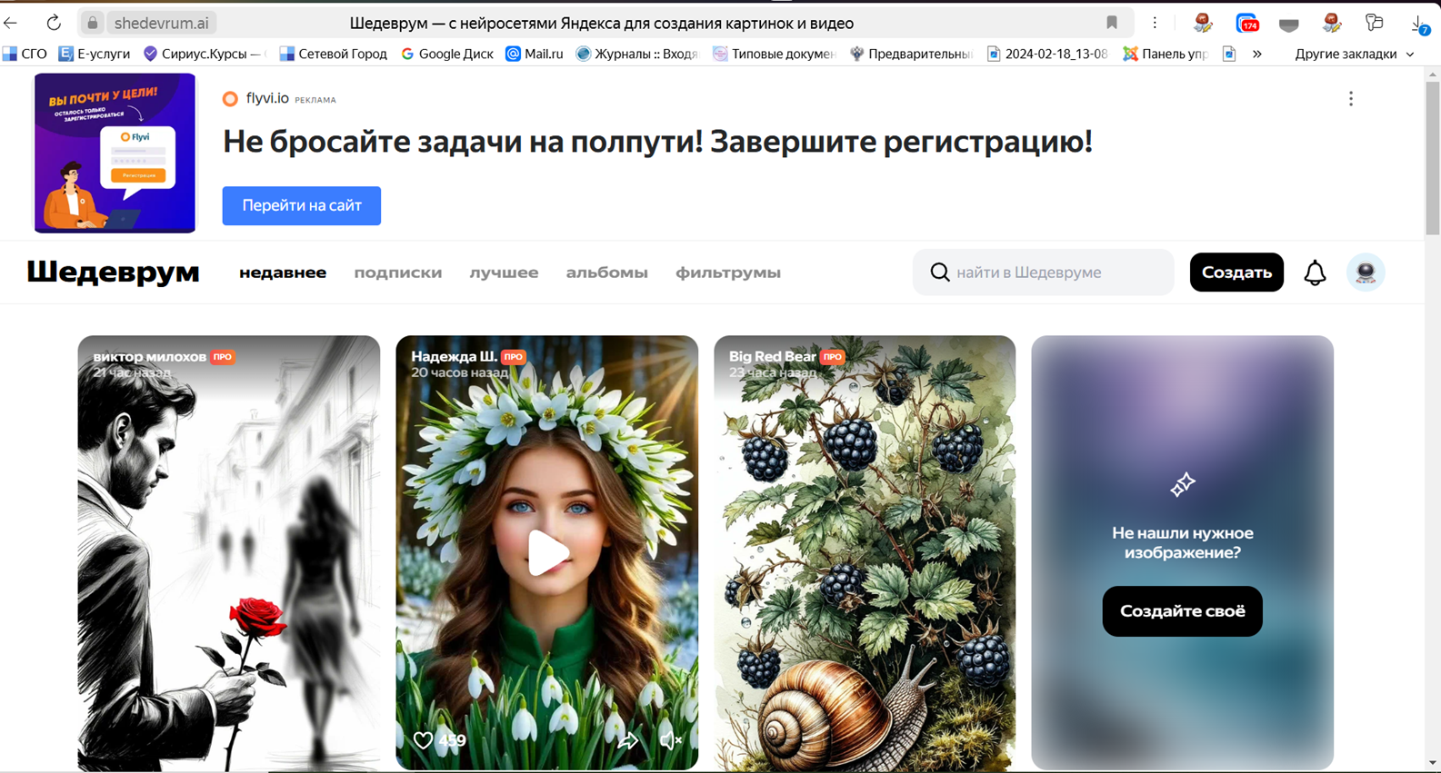
https://shedevrum.ai/

Slide 10
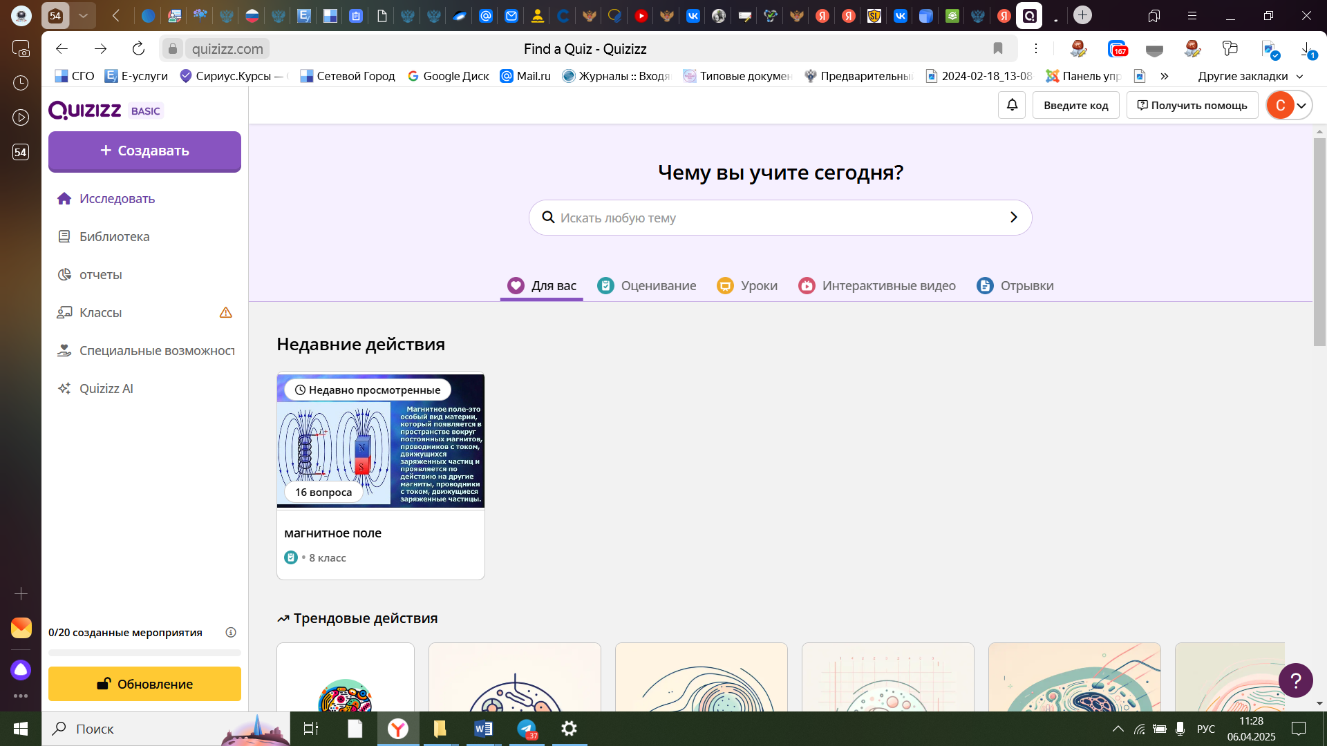
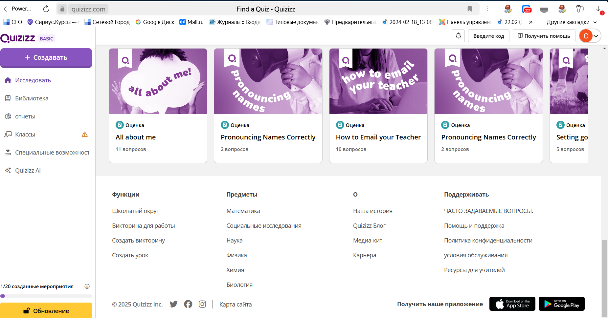
https://quizizz.com

Slide 11
